Slide 1
Projekt „Überwachungskamera“
WAI SS17 – Prof. Dr. Martin Damm
02.06.2017 Dennis Schmidt – 1515618 –TIB
Mylene Acoba – 1410612 - TIB
Aaron Letzguß – 1623700 – NM

Slide 2
Gliederung
Anforderungen
1
Umsetzung
2
Technik
3
Ausblick
4
Fazit
5

Slide 3

Gliederung
Anforderungen
1
Umsetzung
2
Technik
3
Ausblick
4
Fazit
5

Slide 4
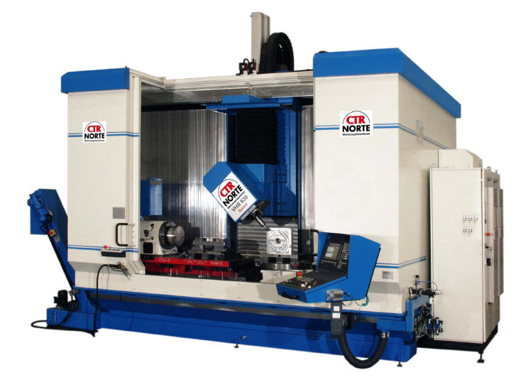
I. Anforderungen
Überwachung von Bearbeitungszentren
Sicherheitsüberwachung
Benutzerverwaltung
Kameraverwaltung
Individuelle Rechte auf Kamera
Suche zu gewissen Zeiten
Übersicht über zugewiesene Kameras

Slide 5

Gliederung
Anforderungen
1
Umsetzung
2
Technik
3
Ausblick
4
Fazit
5

Slide 6
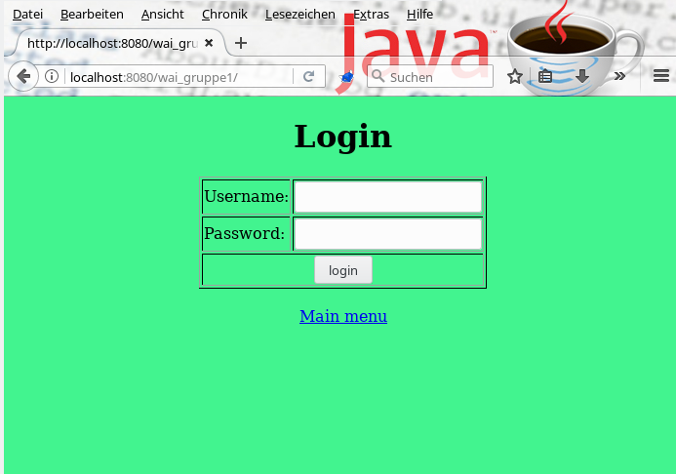
II.1 Login

Slide 7
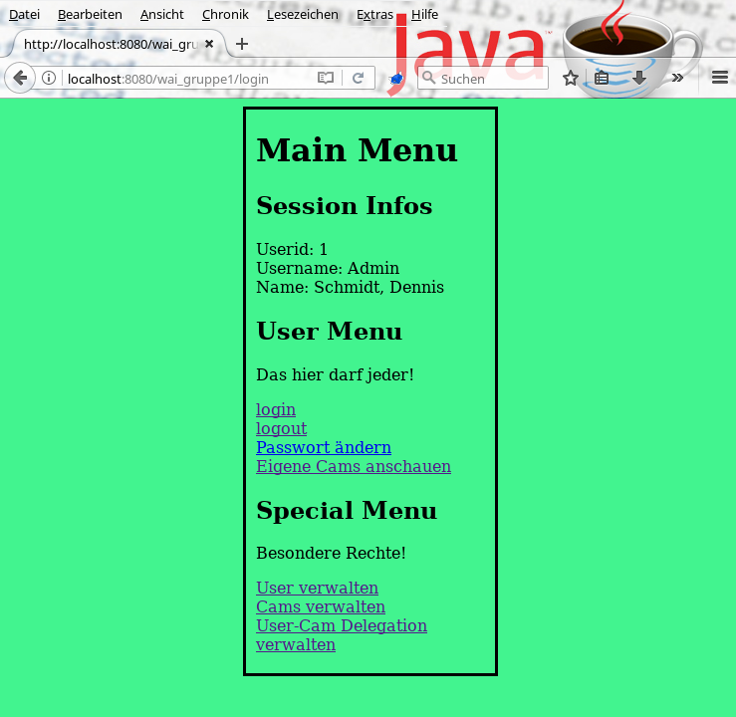
II.2 Dashboard

Slide 8
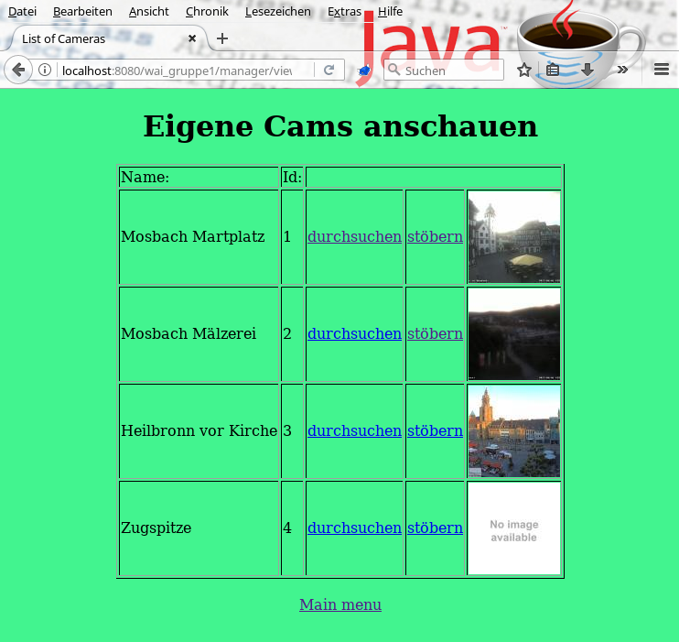
II.3 Eigene Kameras

Slide 9
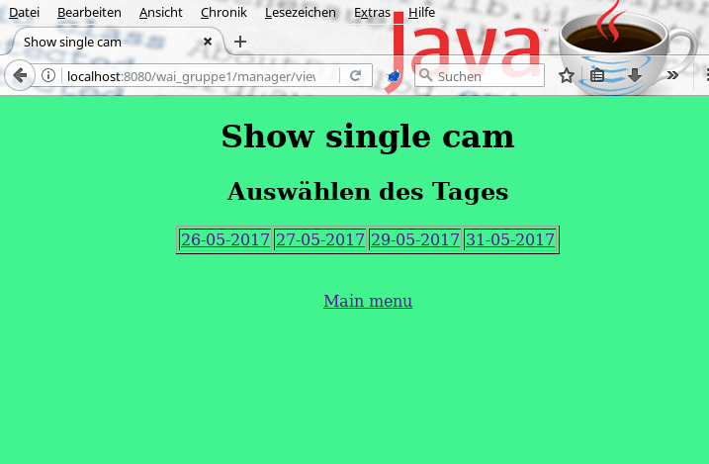
II.4 Kameras stöbern (1)

Slide 10
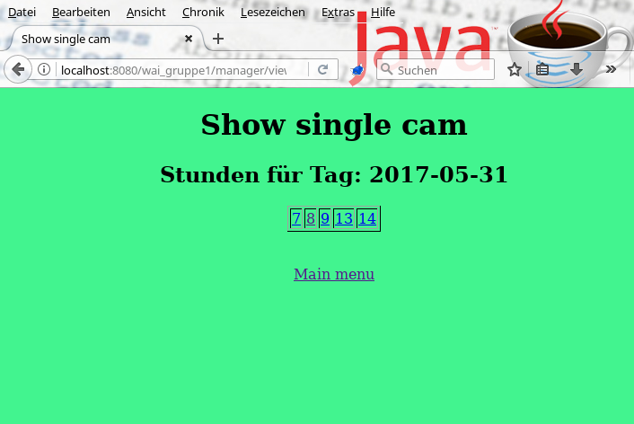
II.4 Kameras stöbern (2)

Slide 11
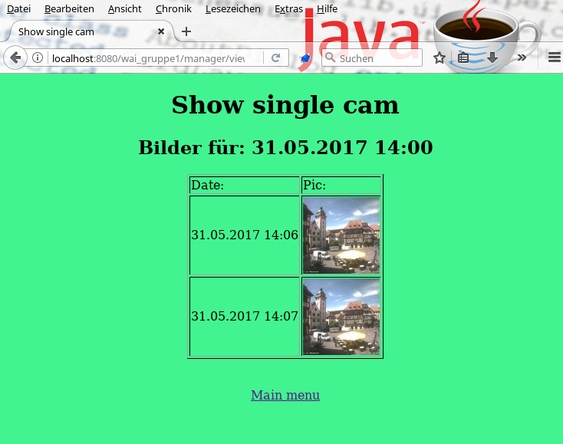
II.4 Kameras stöbern (3)

Slide 12
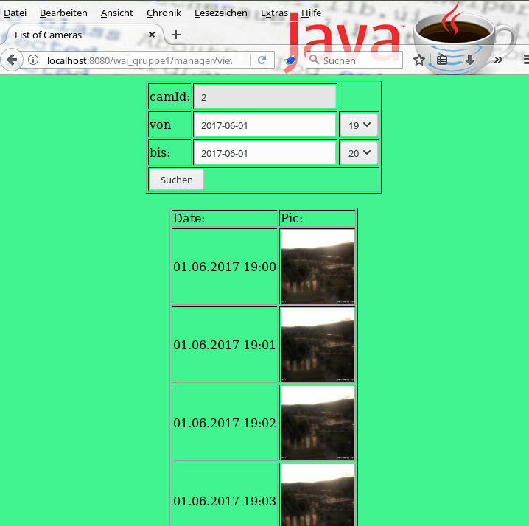
II.5 Kameras durchsuchen

Slide 13

Gliederung
Anforderungen
1
Umsetzung
2
Technik
3
Ausblick
4
Fazit
5

Slide 14
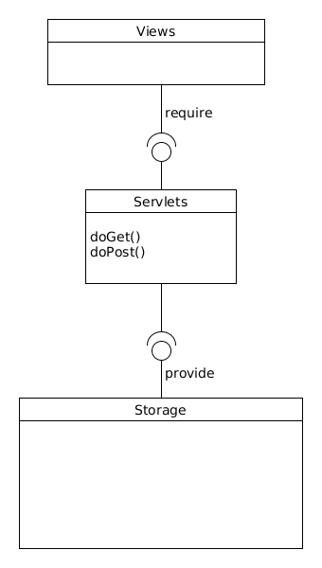


III.1 MVC Pattern

Slide 15
View
JSP – JSTL + HTML
Kommuniziert über Manager Servlet
Holt Bilder über picDownload Servlet

Slide 16
Controller
Login Handling
userId in Session speichern
Pic Download
Separate Überprüfung der Rechte
Manager
Alle Verwaltungsaufgaben

Slide 17
Storage
SQL Abfragen
Connection zur Datenbank öffnen/schließen
Rückgaben von Objekten im Datenmodell
Kapselung der Datenbank
Simpler Austausch durch Factory Pattern
Umgesetzt als Singelton

Slide 18
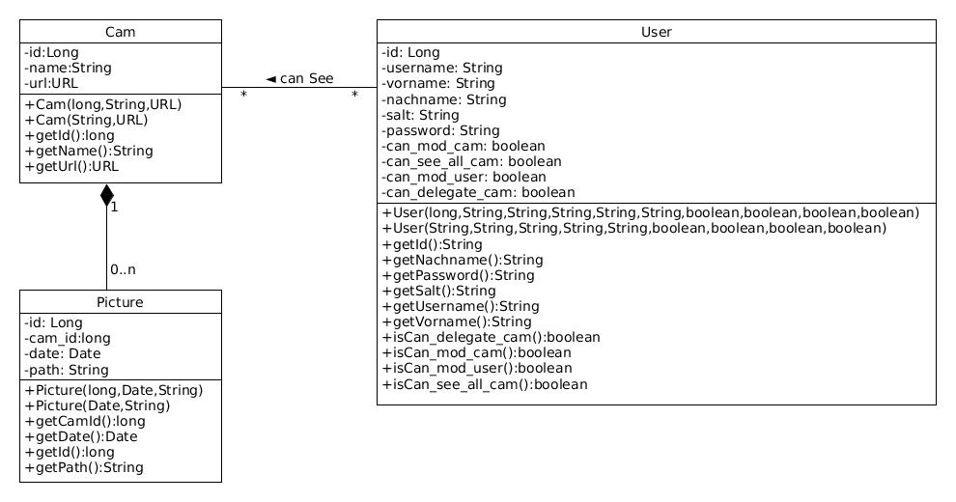
III.2 Data Model

Slide 19
III.3 Download Service
Separates Servlet
Verwendet Quarz Klasse
Download alle 60 Sec
Greift auf Storage zu

Slide 20
III.4 Sonstiges
Factory Pattern + Singelton
Logging
Connection Handling
picDownload externer Storage

Slide 21

Gliederung
Anforderungen
1
Umsetzung
2
Technik
3
Ausblick
4
Fazit
5

Slide 22
IV. Ausblick
Salt einbauen
Schönes Design
Automatisches Löschen
Validieren Bilder (sync zw. Dateisystem + DB)
Besseres Errorhandling

Slide 23

Gliederung
Anforderungen
1
Umsetzung
2
Technik
3
Ausblick
4
Fazit
5

Slide 24

V. Fazit
Überwachung von Bearbeitungszentren
Sicherheitsüberwachung
Benutzerverwaltung
Kameraverwaltung
Individuelle Rechte auf Kamera
Suche zu gewissen Zeiten
Übersicht über zugewiesene Kameras

Slide 25
Live Demo

